Slide 1
ODIA · INTERFACE FLOW
실행 흐름이 인터페이스를 바꾼다
환경 선택부터 실시간 객체 탐지까지
Notes:
[Sources]
- Internal architecture summary based on the project files listed in source-notes.txt

Slide 2
한 번의 실행이 세 인터페이스를 통과한다
01 BOOTSTRAP
02 SETUP
03 RUNTIME
fzf + Shell
uv/Conda 선택 환경 준비 · 검증 · odia 실행
Textual
장치 테스트 모델 · 테마 · 실행 모드 선택
OpenCV / PySide6
음성 명령 실시간 객체 탐지 결과 표시
2
Notes:
[Sources]
- bootstrap/setup.sh
- src/detect_objects/main.py
- src/detect_objects/tui/app.py

Slide 3
1단계 — fzf는 설치기가 아니라 ‘선택기’다
fzf · optional
macOS·Linux에서 uv 또는 Conda를 고른다. 없으면 프로젝트 로컬 설치를 묻고, 실패하거나 거절하면 기본 셸 메뉴로 전환한다.
Shell / PowerShell · orchestrator
운영체제와 입력을 확인한다. 선택 → 설치 → 모델 다운로드 → 환경 검증 → odia 실행을 연결한다.
3
Notes:
[Sources]
- bootstrap/setup.sh
- bootstrap/setup.ps1
- bootstrap/menus/fzf.sh
- bootstrap/menus/simple.sh

Slide 4
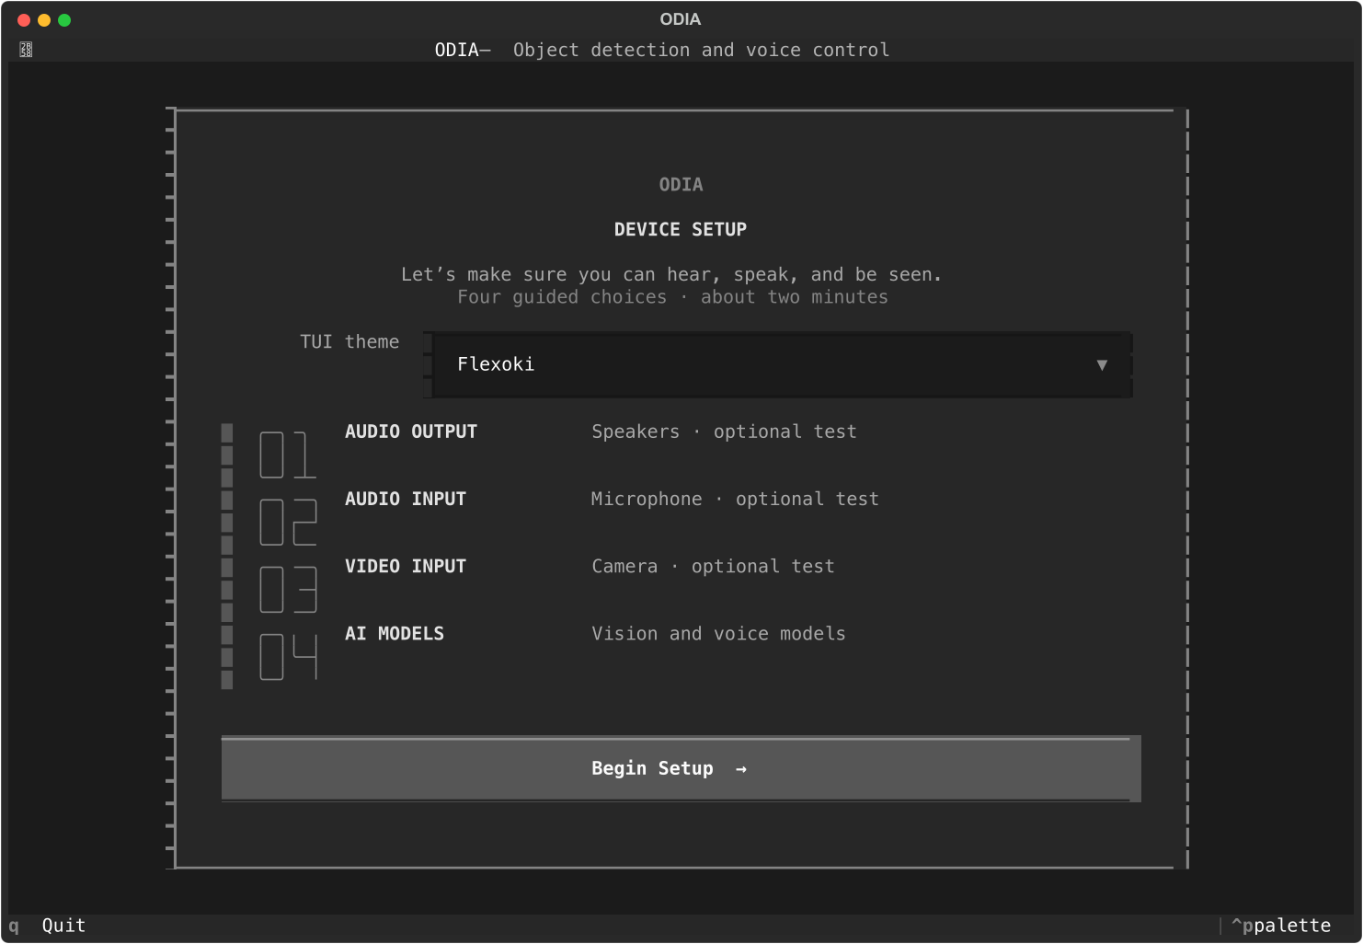
2단계 — Textual 장치 검증
검증형 설정 마법사
01 오디오 출력 02 마이크 입력 03 카메라 스트림 04 YOLO·Whisper 모델 각 장치를 실제로 테스트한 뒤 다음 단계로 이동한다.
4
Notes:
[Sources]
- src/detect_objects/tui/app.py
- src/detect_objects/tui/device_setup_screen.py
- Visual: real OdiaApp screenshot captured locally

Slide 5
설정 결과는 Context 하나로 런타임에 전달된다
장치
Camera Mic · Audio Output
모델
YOLO-World Whisper
표현
Textual theme 공통 UI 선택
분기
Classic · Stable Desktop · Preview
5
Notes:
[Sources]
- src/detect_objects/device_setup/context.py
- src/detect_objects/tui/app.py
- src/detect_objects/launch_mode.py

Slide 6
3단계 — 같은 Context가 두 런타임으로 갈라진다
선택 기준
Classic은 검증된 영상 루프를 유지하고, Desktop은 분산된 상태와 제어를 한 창에 통합한다.
Classic · Stable
Desktop · Preview
터미널 상태 출력
OpenCV 네이티브 영상 창
Voice thread → Queue → YOLO
PySide6 통합 대시보드
QThread + Qt Signal
음성·키보드 명령 공통 처리
6
Notes:
[Sources]
- src/detect_objects/main.py
- src/detect_objects/runtime.py
- src/detect_objects/tui/runtime_mode_screen.py

Slide 7
PySide6는 영상·상태·명령을 하나의 창으로 합친다
CameraVideoStream
QThread에서 카메라와 YOLO를 실행한다. frame_ready와 detections_ready Signal을 보낸다.
RuntimeWindow
카메라·YOLO·Whisper 상태, 영상, 탐지 결과, 명령 입력을 배치한다.
WhisperStream
QThread에서 음성을 인식한다. transcript_ready Signal을 같은 명령 파서로 보낸다.
VIDEO
DASHBOARD
VOICE
7
Notes:
[Sources]
- src/detect_objects/desktop/runtime_window.py
- src/detect_objects/desktop/camera_video.py
- src/detect_objects/desktop/whisper_stream.py

Slide 8
패키지 선언이 인터페이스 흐름과 맞춰져 있다
현재 패키지 맵
Textual·OpenCV·PySide6가 두 설치 경로에서 같은 실행 인터페이스를 준비하도록 선언·잠금·검증된다.
fzf · 선택적
macOS·Linux uv·Conda 선택 메뉴
Textual · 선언됨
공통 진입점 장치·모델 검증
OpenCV · 선언됨
Classic 영상 카메라 테스트
PySide6 · 선언됨
Desktop Preview 6.11.1 · 환경 검증 포함
8
Notes:
[Sources]
- pyproject.toml
- requirements.txt
- uv.lock
- src/detect_objects/desktop/app.py

